Slide 1
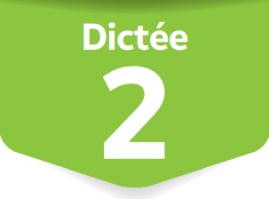
© BORDAS/SEJER, 2023 – Dictées préparées CM2

Slide 2
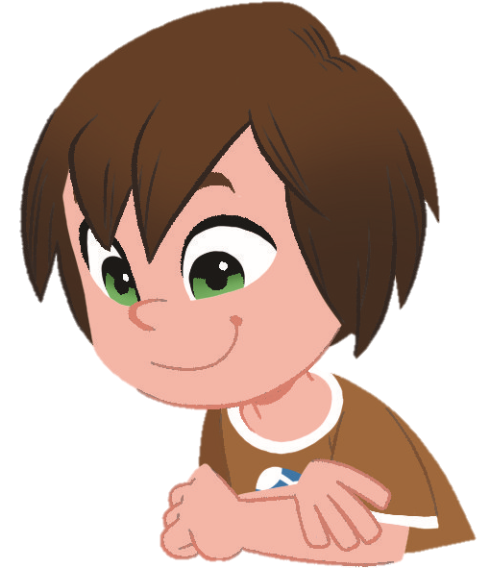
Écoute et lis
ce texte.
Voici la recette de la potion magique qui rend invisible.
Il vous faut : la moustache d’une souris, six plumes de deux gros hiboux
et les larmes d’un crocodile.
On fait cuire avec des choux, des poireaux, des noyaux et quelques cailloux.
On peut ajouter des poux d’animaux préhistoriques, si on en a.
Cette soupe magique constitue aussi un excellent repas.
© BORDAS/SEJER, 2023 – Dictées préparées CM2

Slide 3
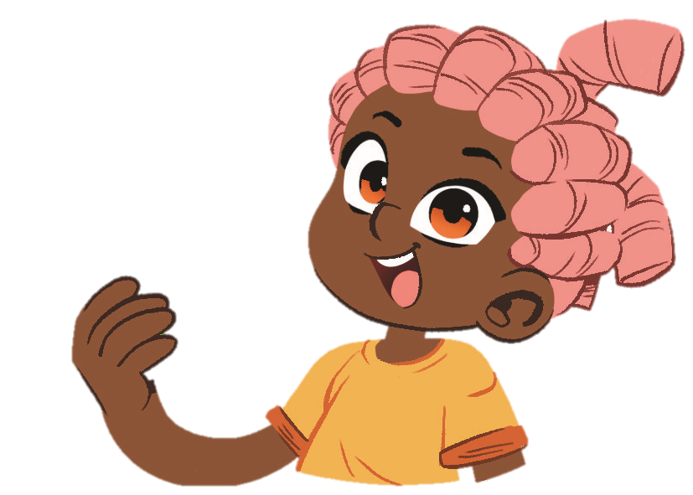
Trouve tous les noms au pluriel.
Voici la recette de la potion magique qui rend invisible.
Il vous faut : la moustache d’une souris, six plumes de deux gros hiboux
et les larmes d’un crocodile.
On fait cuire avec des choux, des poireaux, des noyaux et quelques cailloux.
On peut ajouter des poux d’animaux préhistoriques, si on en a.
Cette soupe magique constitue aussi un excellent repas.
© BORDAS/SEJER, 2023 – Dictées préparées CM2

Slide 4
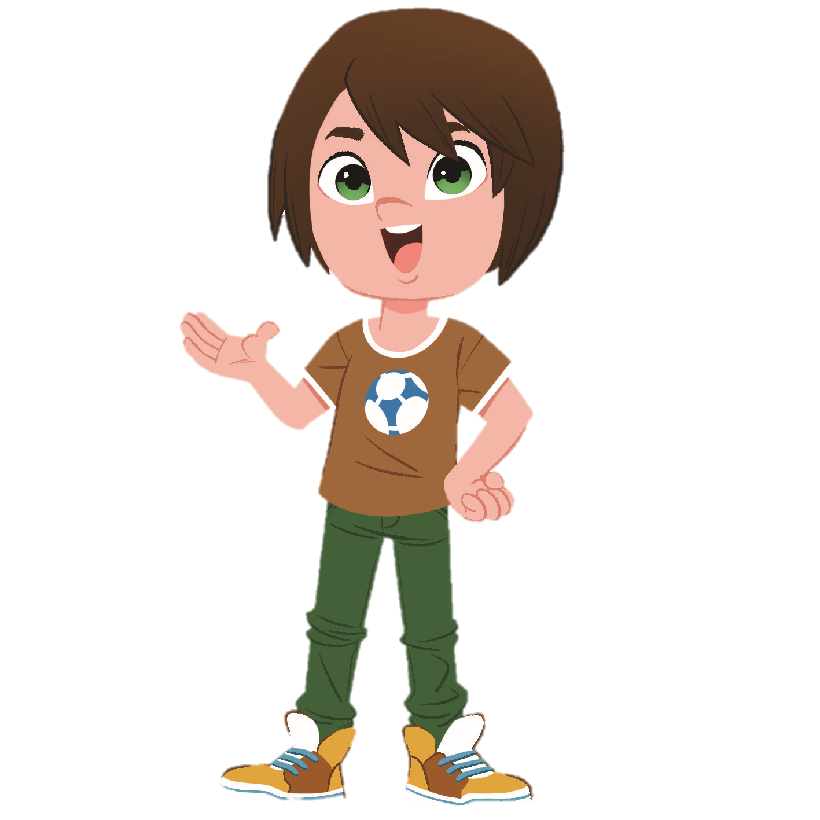
Trouve tous les noms au pluriel.
Voici la recette de la potion magique qui rend invisible.
Il vous faut : la moustache d’une souris, six plumes de deux gros hiboux et les larmes d’un crocodile.
On fait cuire avec des choux, des poireaux, des noyaux et quelques cailloux.
On peut ajouter des poux d’animaux préhistoriques, si on en a.
Cette soupe magique constitue aussi un excellent repas.
Les marques du pluriel des noms et des adjectifs :
En général, s à la fin du mot
des larmes
Mais x pour les mots en eu, au, eau et pour quelques mots en ou
des poireaux des hiboux
© BORDAS/SEJER, 2023 – Dictées préparées CM2
Il manque : des choux
préhistoriques

Slide 5
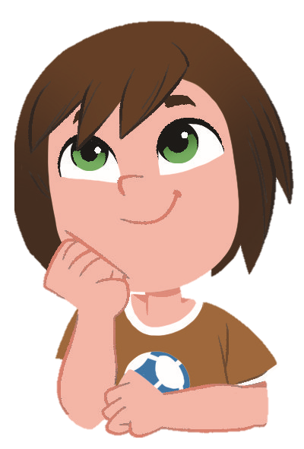
Voici la recette de la potion magique qui rend invisible.
Il vous faut : la moustache d’une souris, six plumes de deux gros hiboux
et les larmes d’un crocodile.
On fait cuire avec des choux, des poireaux, des noyaux et quelques cailloux.
On peut ajouter des poux d’animaux préhistoriques, si on en a.
Cette soupe magique constitue aussi un excellent repas.
Observe ces lettres.
Que remarques-tu ?
© BORDAS/SEJER, 2023 – Dictées préparées CM2

Slide 6
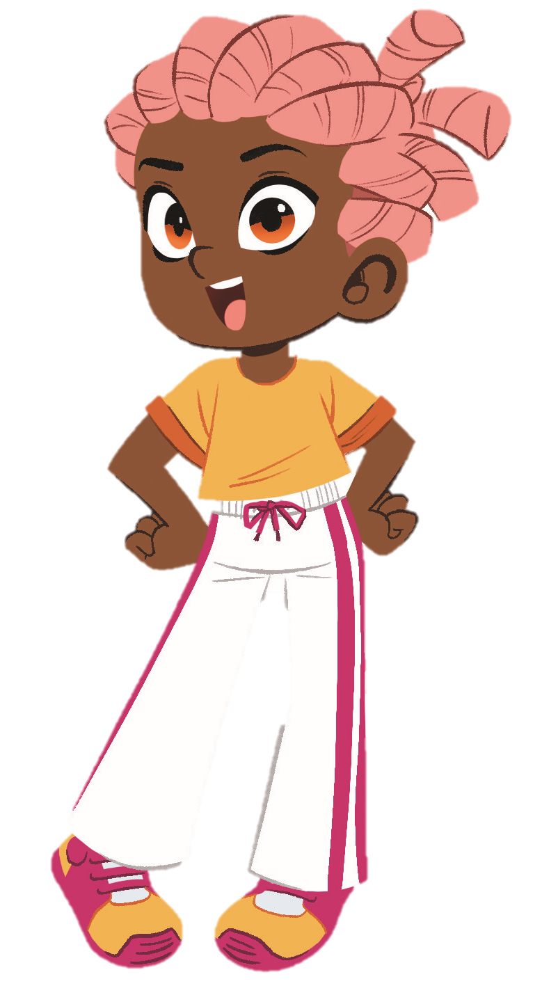
Voici la recette de la potion magique qui rend invisible.
Il vous faut : la moustache d’une souris, six plumes de deux gros hiboux
et les larmes d’un crocodile.
On fait cuire avec des choux, des poireaux, des noyaux et quelques cailloux.
On peut ajouter des poux d’animaux préhistoriques, si on en a.
Cette soupe magique constitue aussi un excellent repas.
Il faut parfois apprendre par cœur !
Parfois, des mots ont des lettres muettes.
rendre elle rend
excellente excellent
hibou
© BORDAS/SEJER, 2023 – Dictées préparées CM2
Le rapport entre les paroles de la petite fille et la leçon n’est pas très évident. Est-ce que cela signifie qu’il faut mémoriser les mots qui ont des lettres muettes?
« Il faut apprendre certains mots par cœur. »

Slide 7
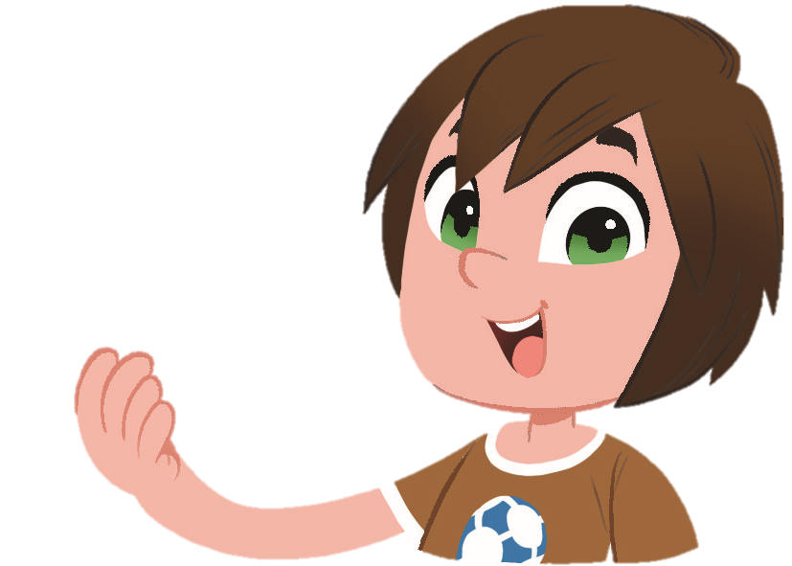
Pour finir, observe les mots surlignés
et essaye de retenir leur orthographe.
Voici la recette de la potion magique qui rend invisible.
Il vous faut : la moustache d’une souris, six plumes de deux gros hiboux
et les larmes de crocodile.
On fait cuire avec des choux des poireaux, des noyaux et quelques cailloux.
On peut ajouter des poux d’animaux préhistoriques, si on en a.
Cette soupe magique constitue aussi un excellent repas.
© BORDAS/SEJER, 2023 – Dictées préparées CM2
d’un crocodile

Slide 8
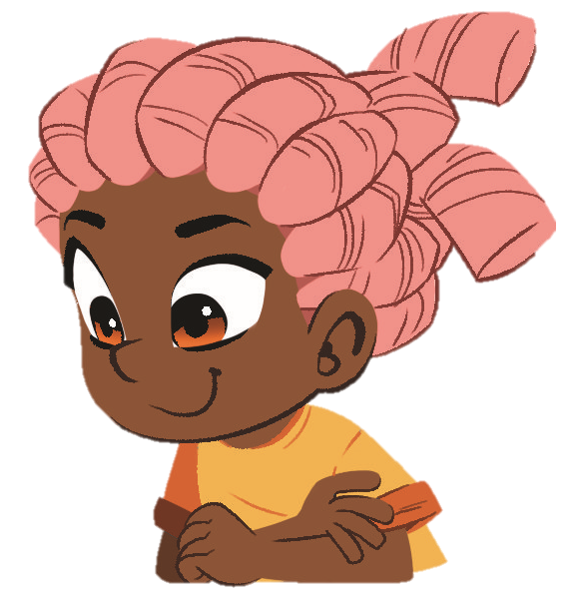
Relisons
ensemble
la dictée…
Voici la recette de la potion magique qui rend invisible.
Il vous faut : la moustache d’une souris, six plumes de deux gros hiboux
et les larmes de crocodile.
On fait cuire avec des choux des poireaux, des noyaux et quelques cailloux.
On peut ajouter des poux d’animaux préhistoriques, si on en a.
Cette soupe magique constitue aussi un excellent repas.
… puis entraîne-toi à l’écrire sans erreur grâce aux exercices de ton cahier.
© BORDAS/SEJER, 2023 – Dictées préparées CM2
d’un crocodile

